Slide 1

Csodálatos szivárvány
Cserti József
ELTE, TTK
Komplex Rendszerek Fizikája Tanszék
58. Országos Fizikatanári Ankét és Eszközbemutató
Hévíz, 2015. március 26 - 29.
Notes:
1
1
1

Slide 2
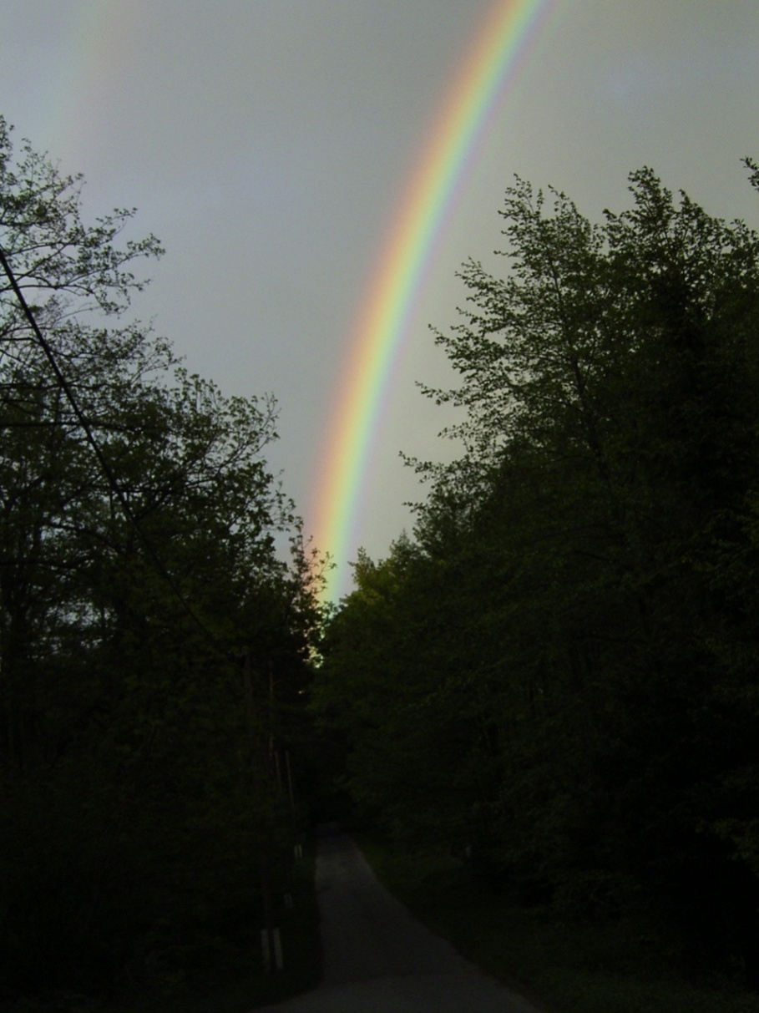
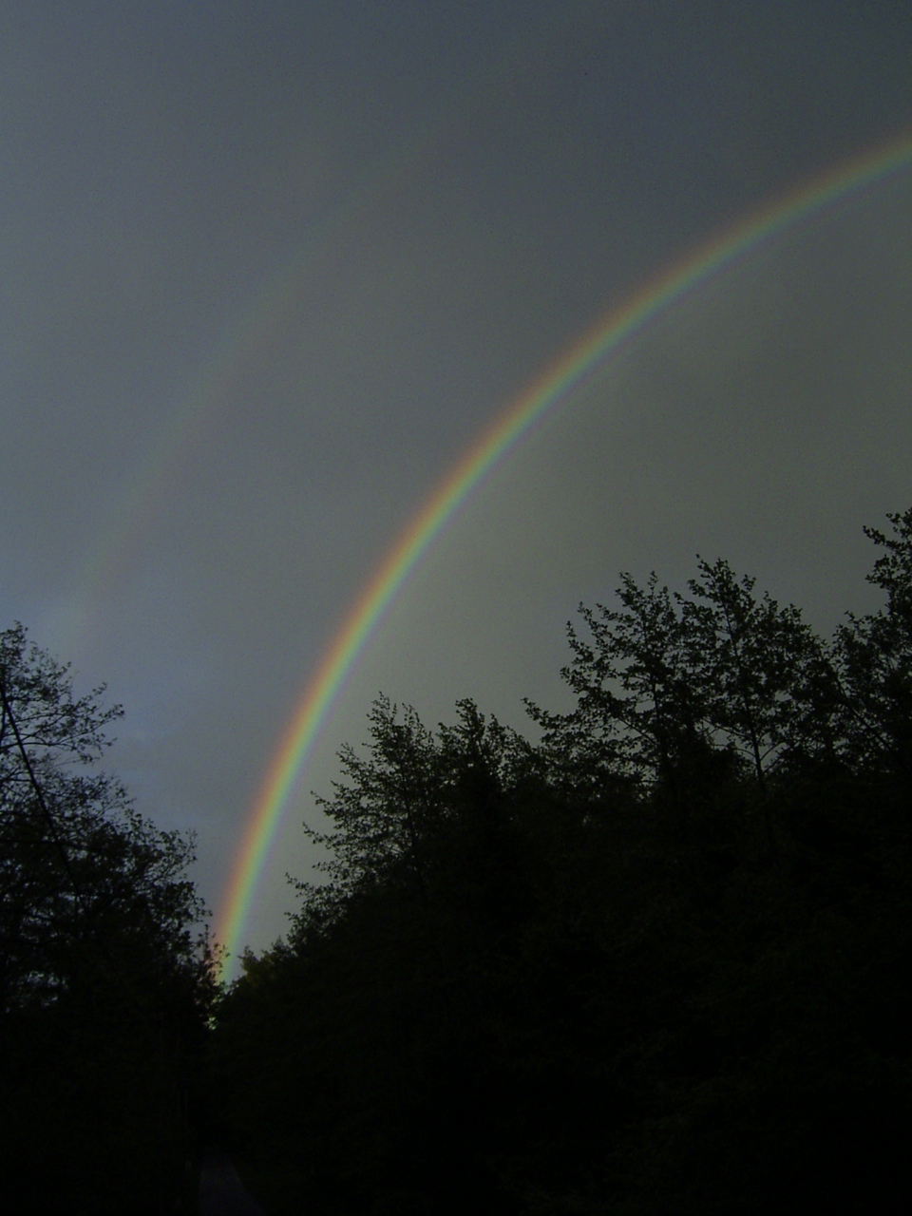
Fő- és mellékszivárvány
tHorváth Ákos felvételei
Notes:
2
2
2

Slide 3
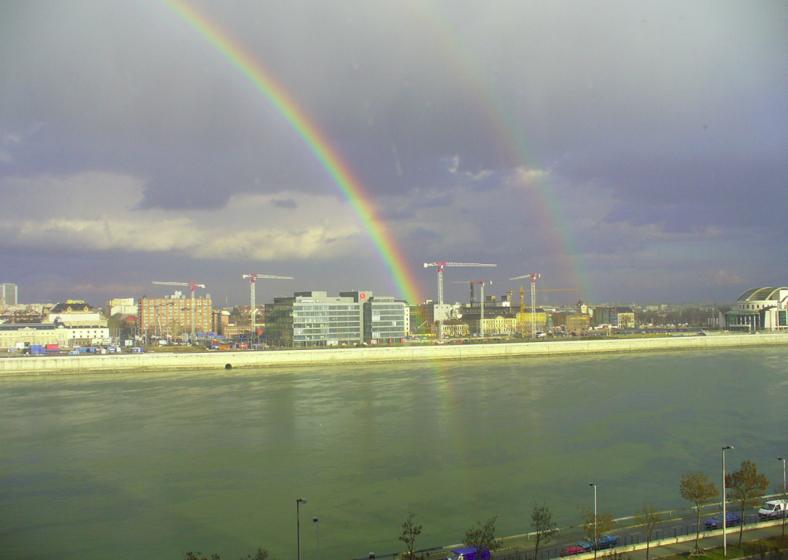

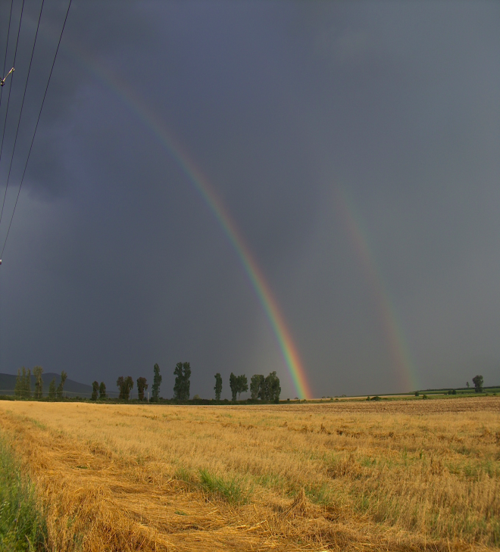
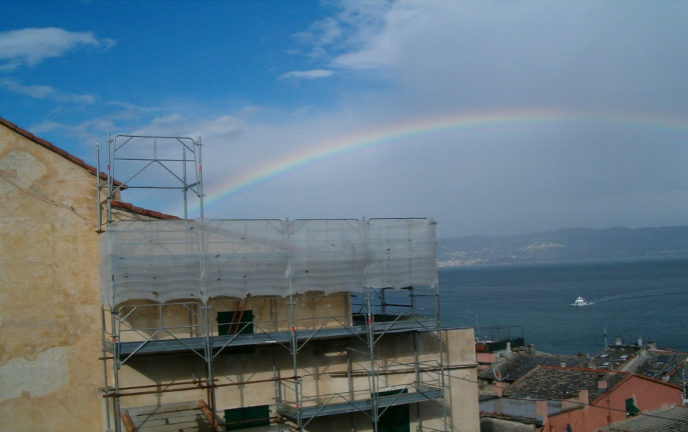
Gyüre Balázs felvétele
Grób László felvétele
saját felvétel
Notes:
3
3
3

Slide 4
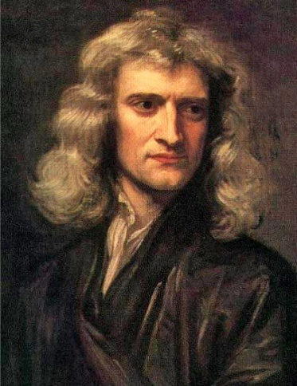
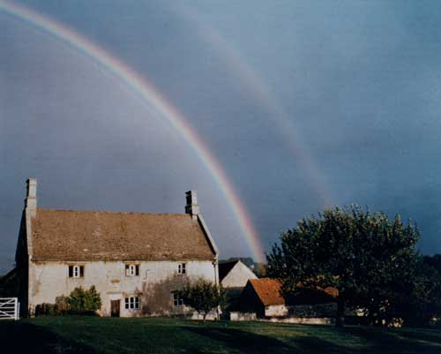
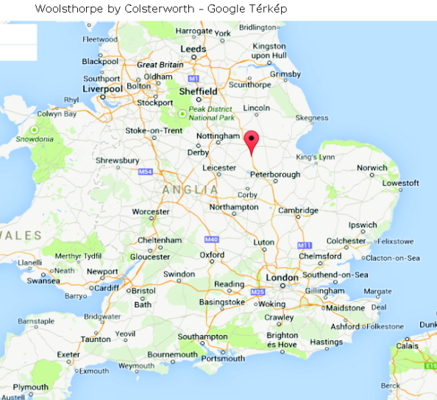
Newton szülőháza
Woolsthorpe by Colsterworth (Lincolnshire grófság), UK
http://www.aip.org/history/cosmology/ideas/newtonian.htm
Notes:
4
4
4

Slide 5
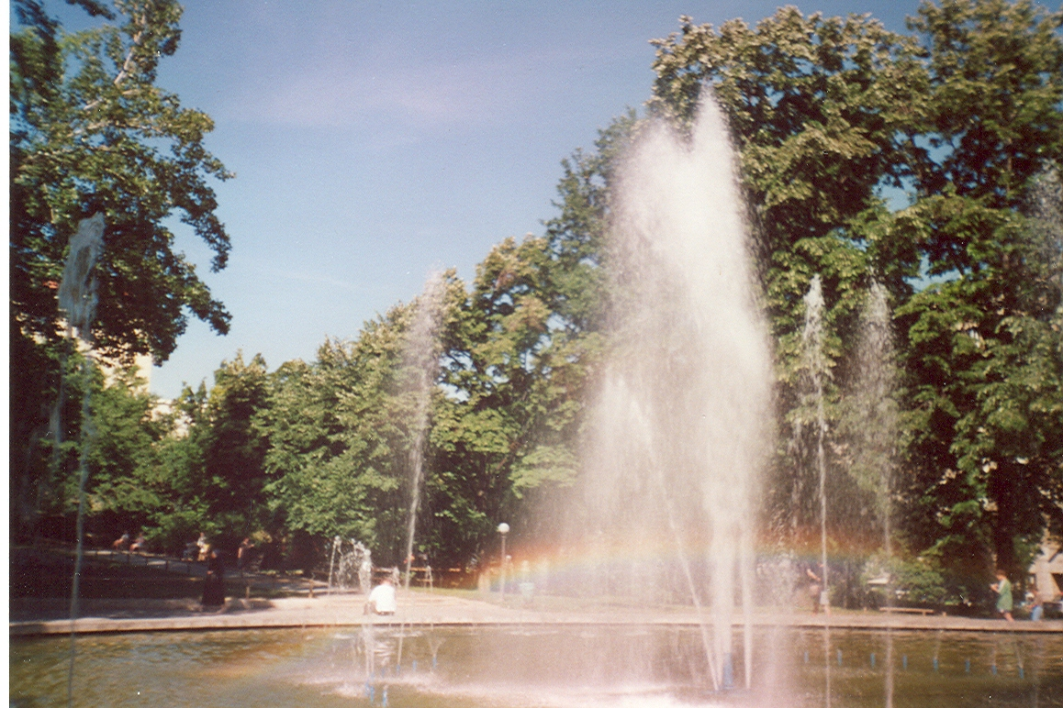
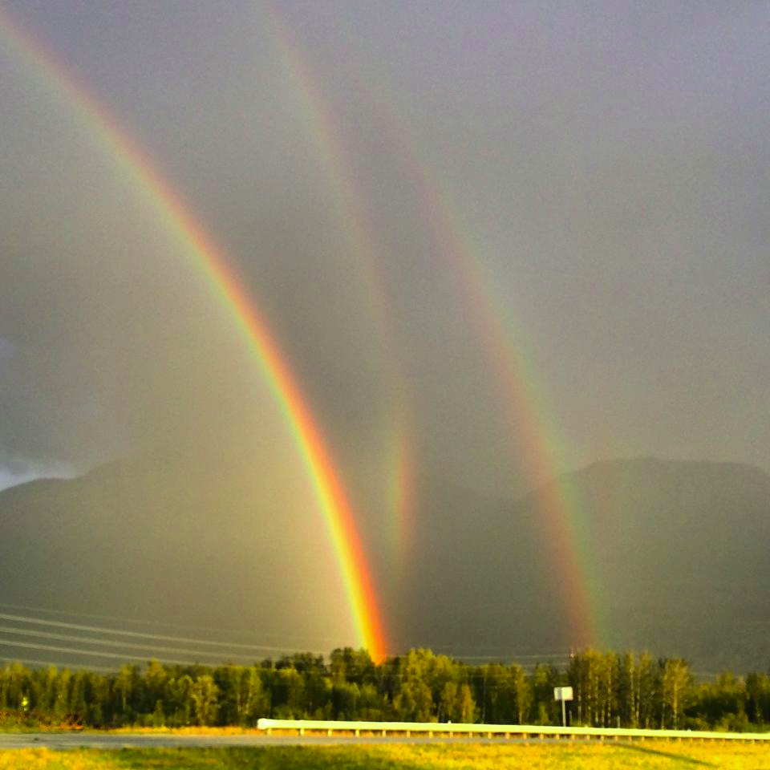
Gáspárdy Géza felvétele
„Hármas” szivárvány
Notes:
5
5
5

Slide 6
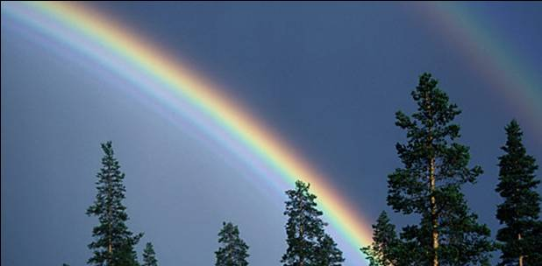
Járulékos ívek
Atmospheric Optics
http://www.atoptics.co.uk/
Horváth Ákos felvétele
Notes:
6
6
6

Slide 7
Arisztotelész (Kr. e 384-322) – Felhőkön való visszaverődés
Aphrodisias Alexander: Kr. 200 – Sötét sáv
Roger Bacon: 1266 – Az első szögmérés
Theodoric Freiberg: ~ 1500 – Első kísérleti magyarázat üvegpalackkal
Rene Descartes: 1637 – Geometriai optika
Notes:
7
7
7

Slide 8
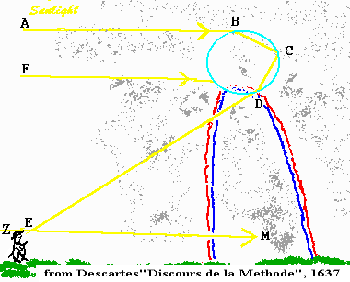
Rene Descartes: geometriai optika (1637)
Notes:
8
8
8

Slide 9
Snellius-Descartes-töréstörvény
levegő
Notes:
9
9
9

Slide 10
Húrok száma = p
főszivárvány: p = 2
mellékszivárvány: p = 3
Notes:
10
10
10

Slide 11
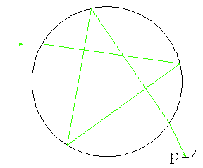
Notes:
11
11
11

Slide 12
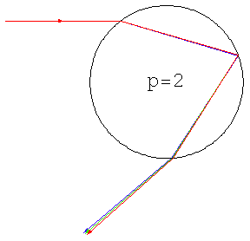
A fehér fény felbomlik színekre
főszivárvány: p = 2
mellékszivárvány: p = 3
Notes:
12
12
12

Slide 13
Az impakt paraméter szerepe
b
Notes:
13
13
13

Slide 14
Notes:
14
14
14

Slide 15
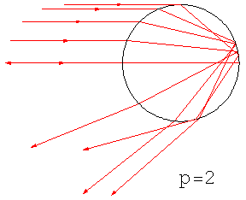
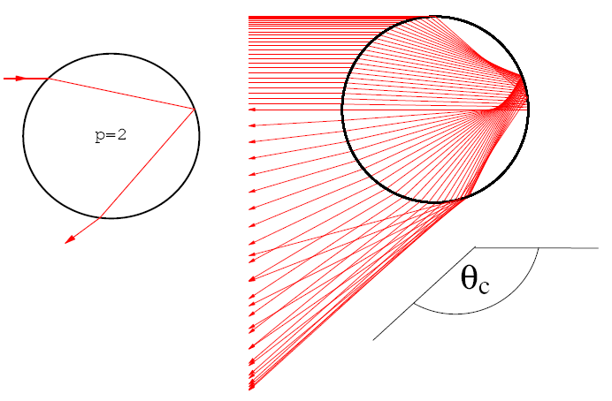
Párhuzamosan bejővő fénysugarak menete
Főszivárvány
maximális szög
Notes:
15
15
15

Slide 16
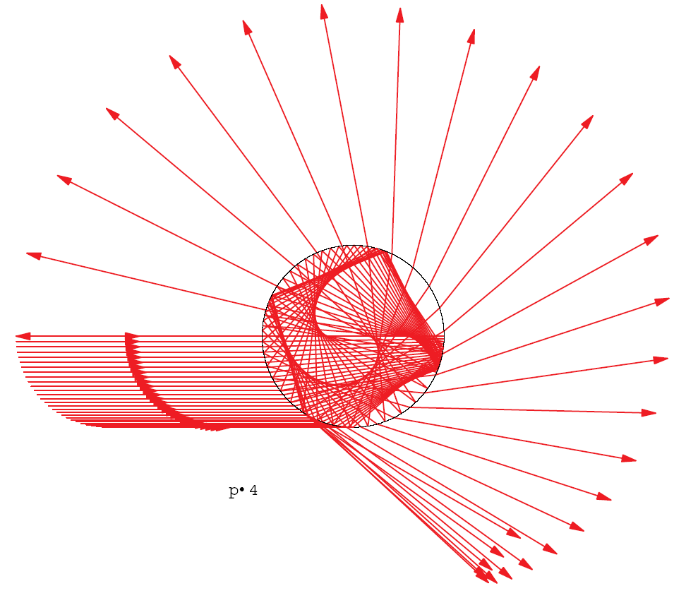
Magasabb rendű szivárványok
p=3
mellékszivárvány, p=3
p=4
Notes:
16
16

Slide 17
Snellius-Descartes-töréstörvény
impakt paraméter:
szórási szög:
Notes:
17
17

Slide 18
A szórási szög szélsőértékei
Notes:
18
18

Slide 19
Cartesius-sugármenet
Notes:
19
19

Slide 20
Cartesius sugarak különböző színekre
fő- és mellékszivárvány esetén
Notes:
20
20
20

Slide 21
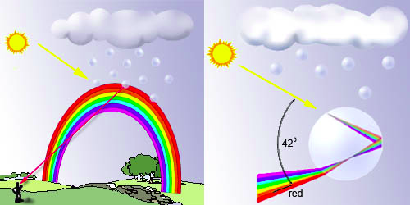
A szivárvány íveinek kialakulása
http://askabiologist.asu.edu/recipe-rainbows
Notes:
21
21
21

Slide 22
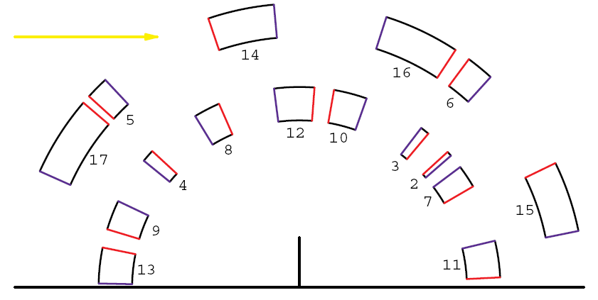
Magasabb rendű szivárványok elhelyezkedése
Notes:
22
22
22

Slide 23
Túl a geometriai optikán
A fény hullámtermészetének szerepe a szivárványban
David Brewster (1815)
Agustin-Jean Fresnel (1817)
Fény = hullám + polarizáció
párhuzamosan
merőlegesen
polarizált fény
Elektromos tér iránya a beesés
síkjához képest
Megmutatható, hogy a szivárványból gyakorlatilag merőlegesen polarizált fény érkezik a szemünkbe.
Notes:
23
23
23

Slide 24
Járulékos ívek
Thomas Young interferencia-elmélete
(1804)
bejövő párhuzamos
fényugarak
A bejövő párhuzamos fényugarak párhuzamosan lépnek ki a vízcseppből és interferálnak.
Notes:
24

Slide 25
Járulékos ívek
A fény hullámtermészete
George Biddell Airy: 1838
Notes:
25
25
25

Slide 26
A járulékos ívek
iránya
Notes:
26
26
26

Slide 27
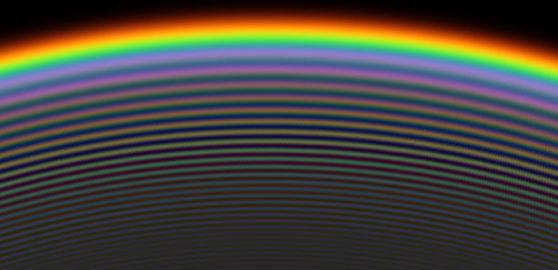
Járulékos ívek numerikus szimulációja
Notes:
27
27
27

Slide 28
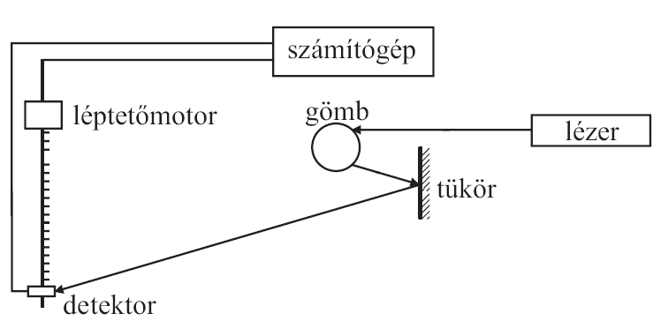
Mérések az ELTE-n
Huhn Andrásné, ELTE, Szilárdtestfizika Tanszék (2005)
Notes:
28
28
28

Slide 29
A mérés és az Airy-elmélet összehasonlítása
üveg (n = 1,467), lézerfény (λ = 650 nm), R = 5,25 mm, kR = 50749
Notes:
29
29
29

Slide 30
Pontos leírás: Mie-elmélet
Fény = elektromágneses tér
Maxwell-egyenletek
James Clerk Maxwell: On the Physical Lines of Force (1862)
Szivárvány = Elektromágneses tér szórása gömb alakú törőközegen
Ludwig V. Lorenz: 1890
Gustav Mie: 1908
Peter J. W. Debye: 1909
Egzakt (pontos) elmélet:
Notes:
30
30
30

Slide 31
A mérés és a Mie-elmélet összehasonlítása
(Huhn Andrásné mérése)
vízcsepp (n = 1,33), lézerfény (λ = 650 nm), R = 1,82 mm, kR = 17593
Notes:
31
31
31

Slide 32
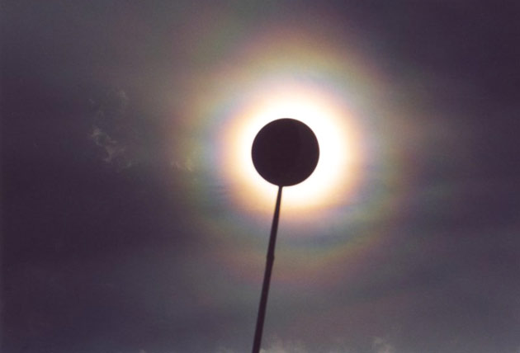
Koszorú: Holdudvar
Krakatau vulkán, 1883
Notes:
32
32
32

Slide 33
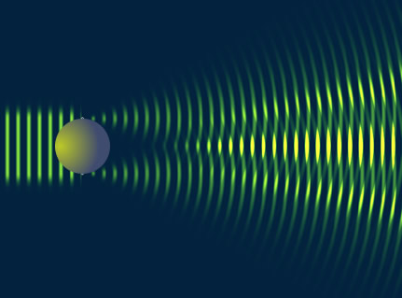
Kisszögű szórás
Notes:
33
33
33

Slide 34
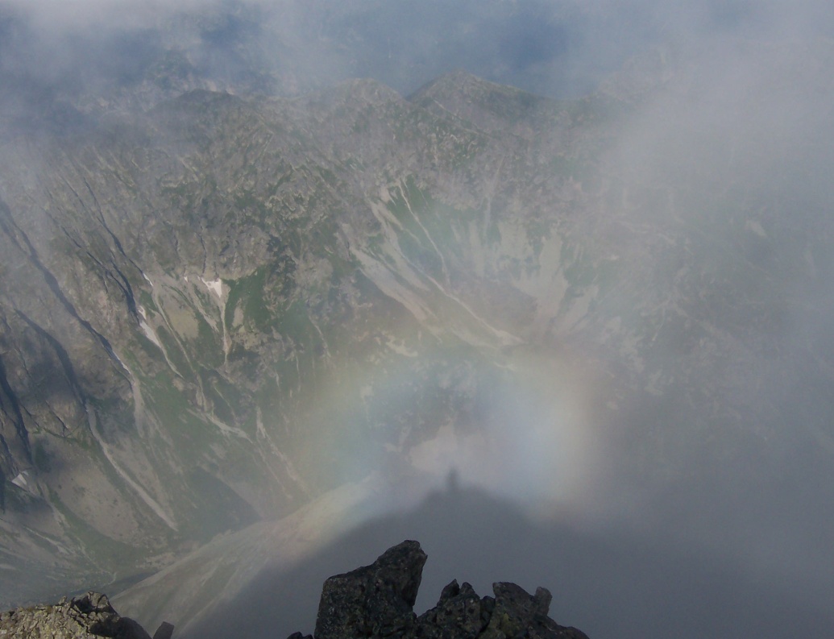
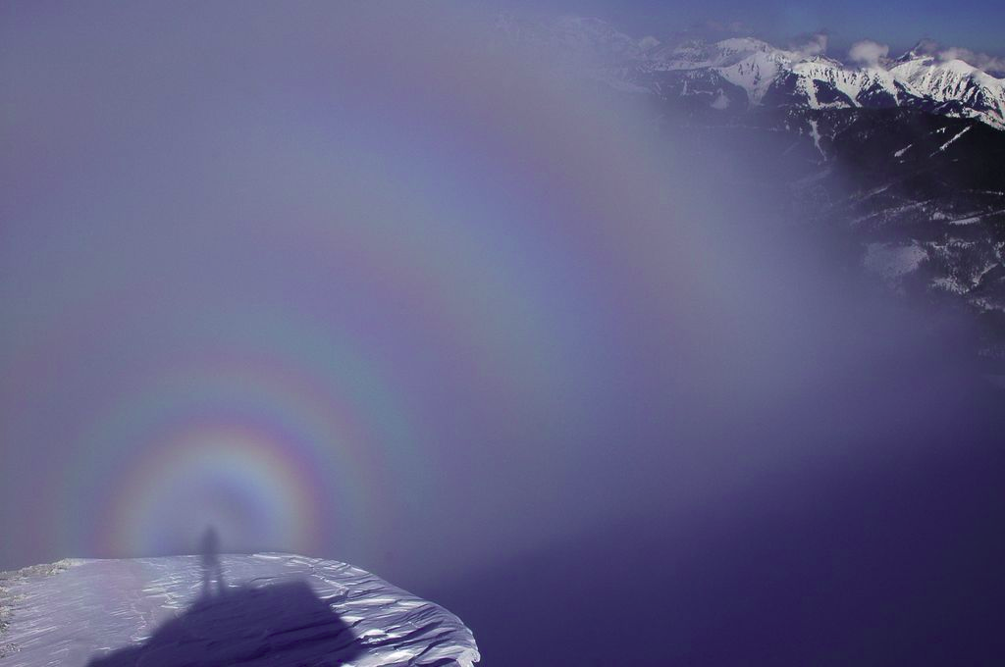
Glória a hegyen
Antonio de Ulloa: 1735 – Első leírás a glóriáról
Vankó Péter felvétele
Király Géza felvétele
Notes:
34
34
34

Slide 35
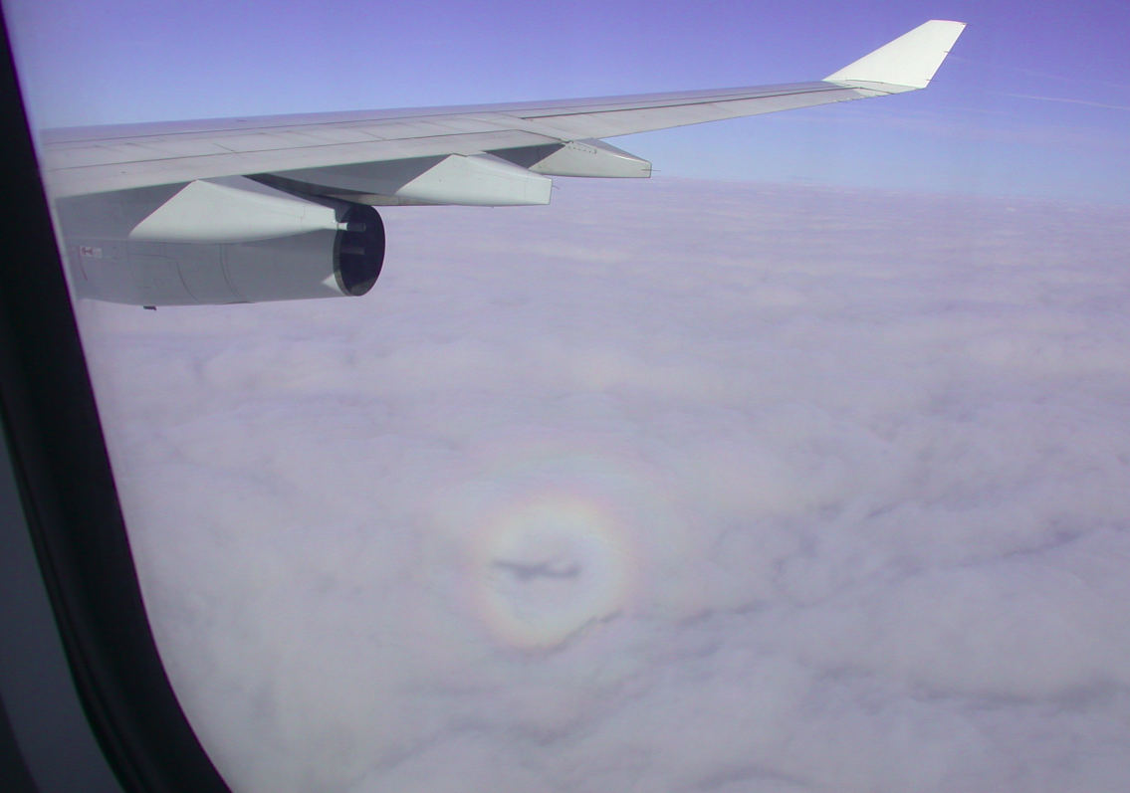
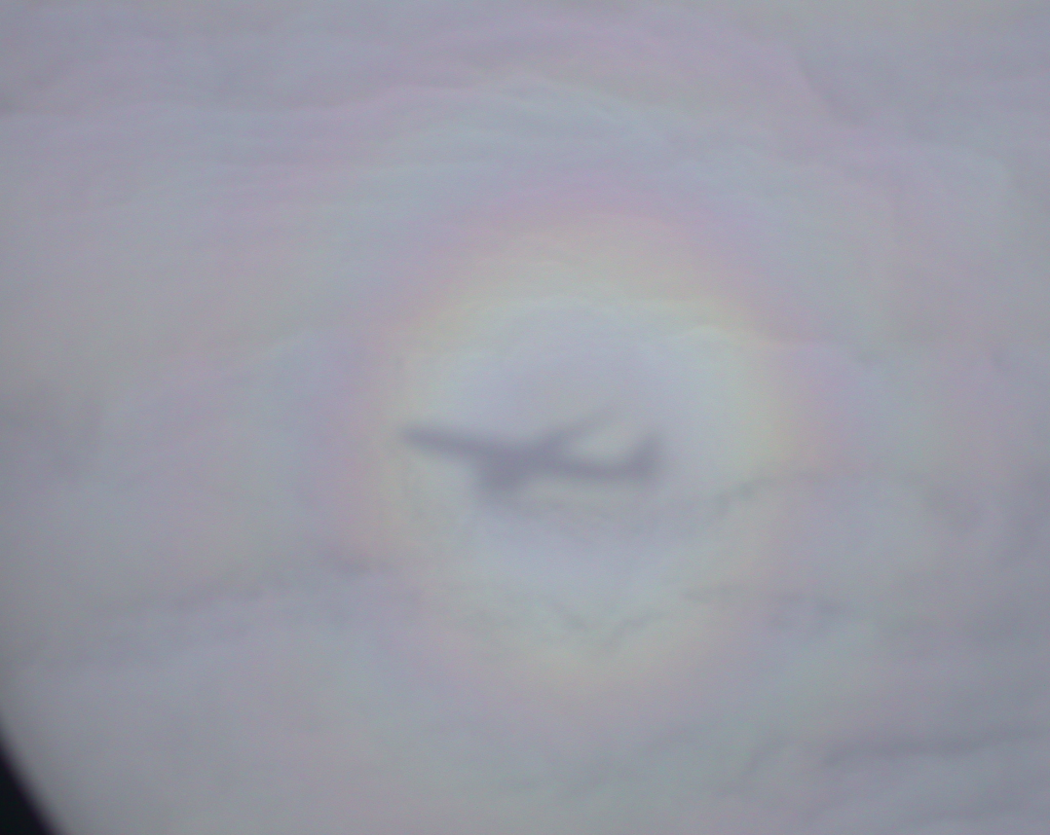
Glória a repülőn
Derényi Imre felvételei
Notes:
35
35
35

Slide 36
A glória, avagy a felületi hullámok
A geometriai optika alapján nem
értelmezhető a glória
Notes:
36
36
36

Slide 37
Arisztotelész (Kr. e 384-322) – Felhőkön való visszaverődés
Aphrodisias Alexander: Kr. 200 – Sötét sáv
Roger Bacon: 1266 – Az első szögmérés
Theodoric Freiberg: ~ 1500 – Első kísérleti magyarázat üvegpalackkal
Rene Descartes: 1637 – Geometriai optika
Antonio de Ulloa: 1735 – Első leírás a glóriáról
Thomas Young: 1804 – Fény hullámtermészete
George Biddell Airy: 1838 – A kausztika szerepe
James Clerk Maxwell: 1862 - On the Physical Lines of Force
Billet: 1868 – Kísérletileg mért 20-ad rendű szivárvány
Ludwig V. Lorenz: 1890 – Egzakt elmélet
Gustav Mie: 1908 – Egzakt elmélet
Peter J. W. Debye: 1909 – Egzakt elmélet
Ford & Wheeler: 1959 – Kvantummechanikai szórás
Michael V. Berry: 1966 - Uniform közelítés kvantummechanikai szórásra
Khare & Nussenzveig: 1974 - Uniform közelítés fényszórásra
Wang & van de Hulst: 1991- A Mie-elmélet első numerikus szimulációja
Philip Laven: 2003 – Hatékony szimuláció a Mie-elmélet alapján
Horváth G. & Varjú D.: 2003 – Polarizációs mérések
Notes:
37
37
37

Slide 38
Mie-elmélet programja (PC, Microsoft Windows)
ingyenesen letölthető,
és sok ábra, illetve fénykép található
Philip Laven weboldalán
http://www.philiplaven.com/mieplot.htm
További érdekes webhelyek:
Légköroptikai jelenségek: http://legkoroptika.hu/
Atmospheric Optics: http://www.atoptics.co.uk/
http://www.phy.ntnu.edu.tw/java/Rainbow/rainbow.html
http://www.usna.edu/Users/oceano/raylee/RainbowBridge/Chapter_8.html
Raymond L. Lee, Jr., and Alistair B. Fraser: The Rainbow Bridge, Rainbows in Art, Myth, and Science,
Penn State University Press; 1st edition (July 2001)
Notes:
38
38
38

Slide 39
Saját cikkek
A szivárvány fizikája, Fizikai Szemle 2005. év szeptemberi, októberi és decemberi számában
Fizikus szemmel a szivárványról, Fizikai Szemle 2006. év szeptemberi számában
a Mindentudás az Iskolában rovatában
A szivárvány fizikai alapjai, Természet Világa 2007. év májusi és júniusi számában,
202. és 258. oldal
http://complex.elte.hu/~cserti/ → Teaching
Notes:
39
39
39

Slide 40
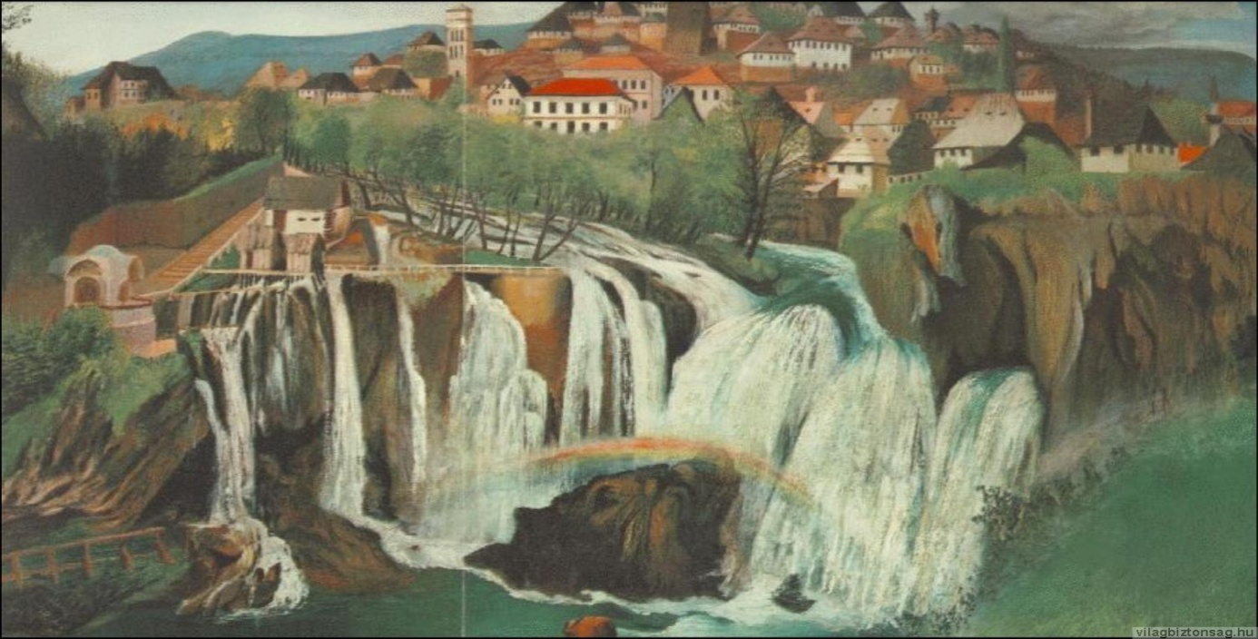
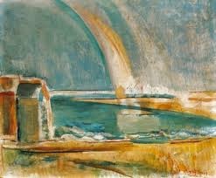
Csontváry Kosztka Tivadar: A jajcai vízesés
Egry József: Szivárvány a Balaton fölött (Badacsony)
Notes:
40
40
40

